Slide 1
Pripremanje analiza i izveštaja
Pripremio: Szentirmai Róbert
(sva prava zadržana)

Slide 2
Mogućnosti analize
Filtracija:
  AutoFilter.
  Sopstveno podešavanje filtra.
Grupisanje
Formatiranje
Pojedinačna i brojana polja
Trostruka procena vremena
Report:
  Visual Reports
  Reports
Analiza tabele podataka u Excel-u

Slide 3
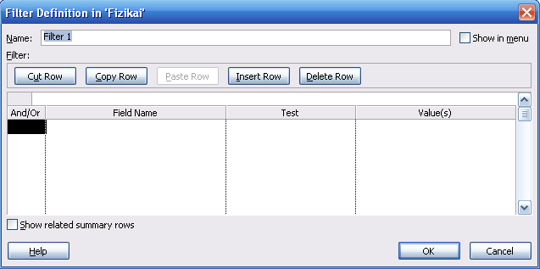
Filtracija
Paleta alata Formatting
  funkcija AutoFilter
  Filter
Meni Project, podmeni Filtered For: All Tasks, prozor More Filters, opcija New

Slide 4
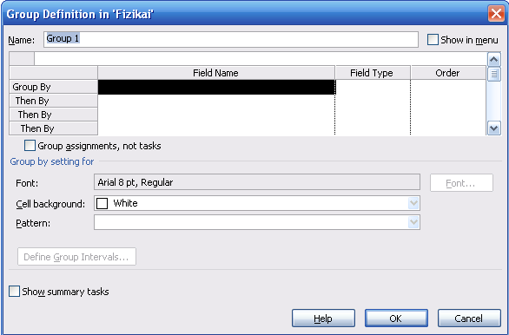
Grupisanje
Paleta alata Standard, alat Group By
Meni Project, podmeni Group By, prozor More Groups, opcija New

Slide 5
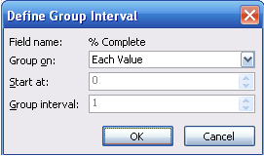
Definisanje intervala za grupe
Prozor Group Definition, opcija Group Definition Interval

Slide 6
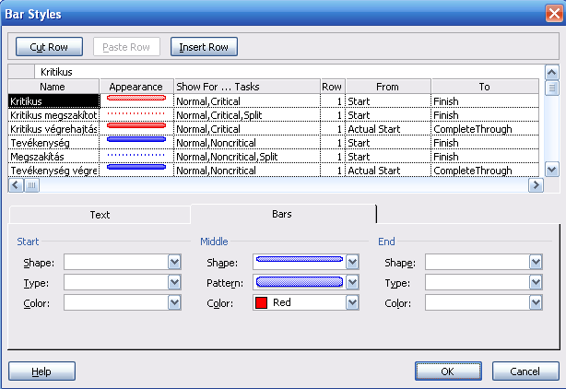
Formatiranja
Meni Format, podmeni (Bar Styles)

Slide 7
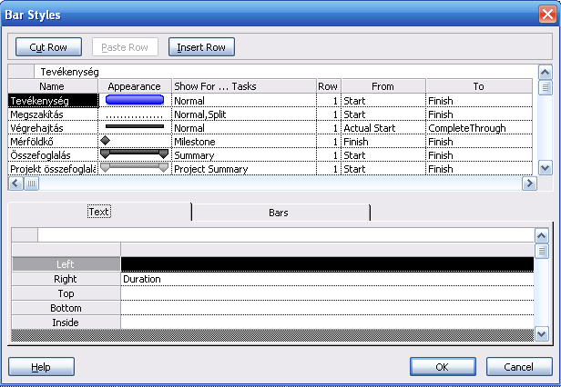
Tekst na trakama

Slide 8
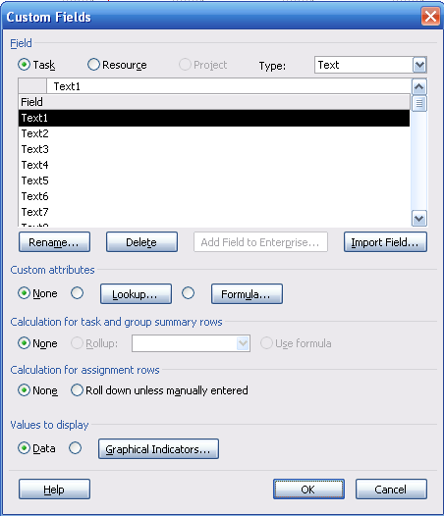
Pojedinačna i brojana polja
Meni Tools, podmeni
Customize, opcija
Fields.

Slide 9
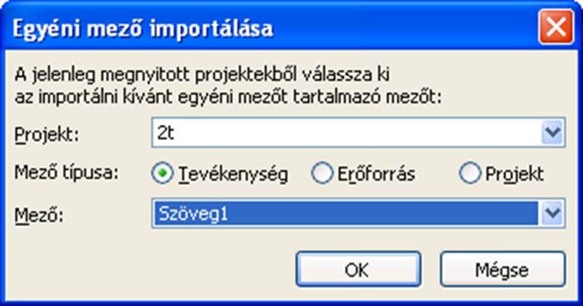
Importovanje polja

Slide 10
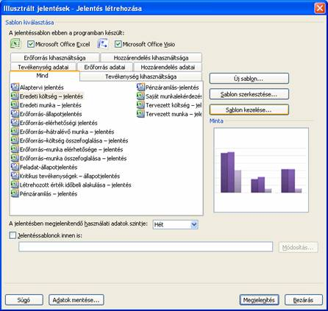
Ilustrovani izveštaji
Meni Report, komanda Visual Reports

Slide 11
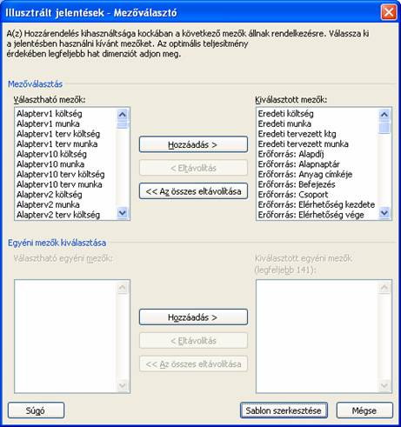
Formiranje mustre

Slide 12
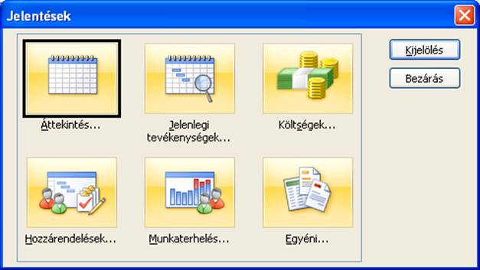
Tradicionalni izveštaji
Meni Report, komanda Reports

Slide 13
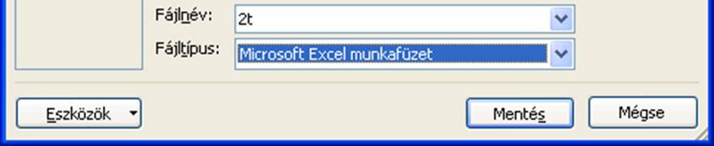
Analiza tabela u Excel-u
Meni File, komanda Save As, opcija Save as type

Slide 14
Štampanje
Većina izveštaja se može odštampati. Izuzetci su: Task Form, Task Name Form, Task Details Form, Resource Form, Task Relationship Diagram.

Slide 15
Zadaci pre štampanja
Prikažimo željene informacije i sakrijmo neželjene, kolone, vrste pomoću filtarskih funkcija.
Podesimo oblik paragrafa, fontove slova, načine prikazivanja grafičkih elemenata.
Po potrebi prepodesimo vremensku skalu.
Pomoću menija Format, tačka Grid lines postavimo ili skinemo linije ravnanja (mreža).

Slide 16
Podešavanje strana
Iz menija File, komanda Page Setup oblikujemo stranu pre nego što štamapamo delove plana.
Pažnja! Detalji podešavanja strana zavise od konkretnog prikaza!

Slide 17
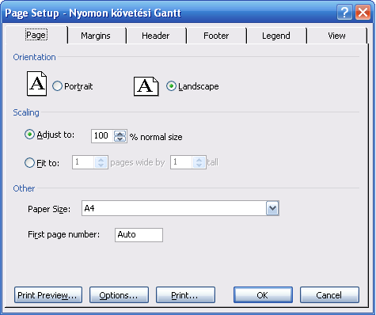
Strana

Slide 18
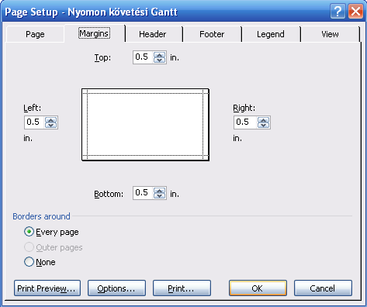
Margine

Slide 19
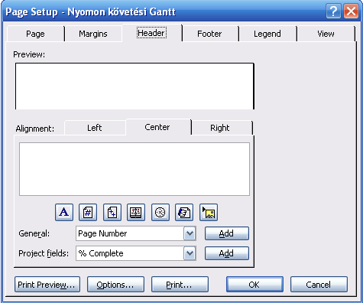
Zaglavlje

Slide 20
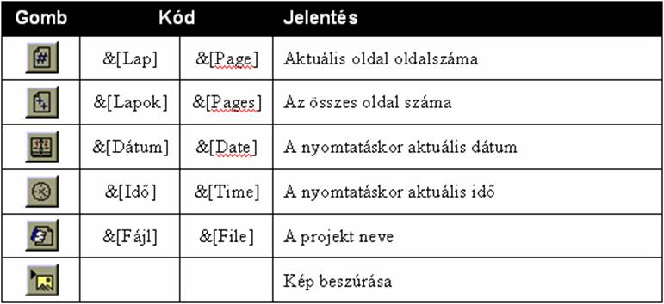
Polja
Notes:
Ne znam odakle se otvara.

Slide 21
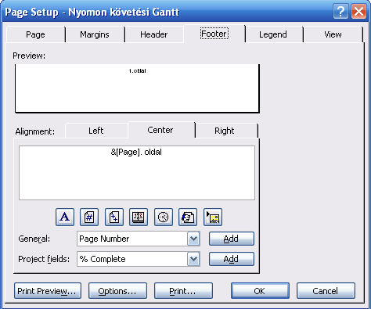
Fus-nota

Slide 22
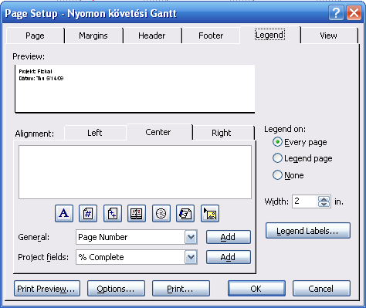
Legenda

Slide 23
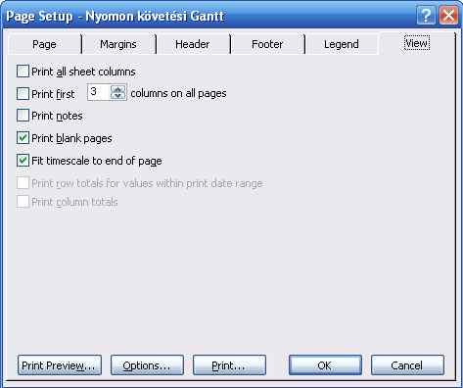
Prikaz

